Slide 1
ADAPTASI MUSCULOSKELLETAL
PADA MASA PERSALINAN DAN NIFAS
Anggota:
Indana Suroya : 2110101063
Maulidya Puteri : 2110101064
Rizfi Pramesi Lalita Fasya : 2110101065
Areta Maurindha Pratiwi : 2110101066
Regita Rizqiana Rifaningtyas Chabib: 2110101070

Slide 2
KASUS
Seorang perempuan berusia 28 tahun G2P1A0Ah1 usia kehamilan 39 minggu, telah melahirkan seorang anak perempuan di Praktik Mandiri Bidan. Bayi menangis kuat, warna kulit kemerahan, dan plasenta lahir lengkap. Setelah 15 menit pasca melahirkan, ibu mengeluhkan kram pada kaki.

Slide 3
PEMBAHASAN
Kram adalah tarikan pada otot, ligament atau tendon yang disebabkan oleh regangan (streech) yang berlebihan yang terjadi secara mendadak dan singkat, yang biasanya menimbulkan nyeri.Kram kaki adalah nyeri akibat spasme otot di kaki yang timbul karena otot berkontraksi terlalu keras, intens, mendadak dan di luar kontrol.

Slide 4
PENYEBAB IBU HAMIL KRAM
Ibu hamil kurang cairan.
Ibu hamil kekurangan magnesium
Tubuh ibu hamil kekurangan kalsium
Pengaruh hormon kehamilan
Saat melahirkan, ibu harus bertahan dalam suatu posisi dalam waktu yang sama

Slide 5
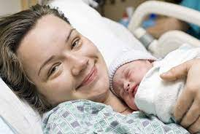
Bahaya Kram Pada Ibu Post Partum
Mengakibatkan kelelahan yang berlebih pada ibu hamil
Menyebabkan varises
Pembengkakan pada kaki
Mudah lemas akibat kelelahan yang berlebih (Manuaba, 2012)

Slide 6
Asuhan Kebidanan Kram
Pada Masa Post Partum
Cobalah untuk selalu melatih bagian kaki dengan cara berjalan jalan di pagi hari atau sore hari. Hindari duduk atau berdiri terlalu lama untuk ibu dalam waktu yang teratur untuk mencegah kram.
Biasakan duduk dengan menggunakan penopang kaki agar aliran darah dari kaki ke jantung menjadi lebih sehat.
Biasakan untuk mengatur postur tubuh ketika sedang duduk atau berdiri agar pembuluh darah tidak mendapat tekanan yang kuat
Gunakan bantal penopang untuk kaki ketika sedang tidur, untuk mencegah kelelahan
Biasakan untuk mengkonsumsi makanan yang sehat dan bergisi sesuai kebutuhan tubuh ibu hamil. ini mencegah masalah kekurangan mineral pada ibu
Pastikan ibu mendapatkan cairan yang cukup sehingga tubuh ibu bisa mengalami keseimbangan elektrolit yang cukup. mencukupi kebutuhan cairan juga sangat penting untuk mencegah kaki kejang pada ibu

Slide 7
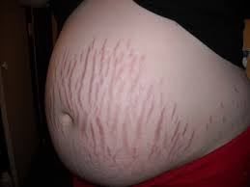
ADAPTASI MUSCULOSKELETAL
PADA MASA NIFAS
Dinding perut dan peritoneum.
Kulit abdomen
Striae
Perubahan ligament
Simpisis pubis
STRIAE

Slide 8
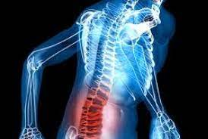
GEJALA DARI PERUBAHAN FISIOLOGIS MUSCULOSKELETAL PADA IBU POST PARTUM
Nyeri punggung bawah.
Sakit kepala dan nyeri leher.
Nyeri pelvis posterior.
Disfungsi simpisis pubis.
Diastasis rekti.
Osteoporosis akibat kehamilan.
Disfungsi rongga panggul

Slide 9
KESIMPULAN
Asuhan kebidanan persalinan pada ibu melahirkan dilakukan tindakan persalinan normal pada ibu. Bayi lahir normal dengan keluhan kram kaki pada ibu setelah 15 menit pasca persalinan. Sehingga dapat disimpulkan bahwa ibu melahirkan normal dengan keluhan kram kaki pasca melahirkan dan tidak ditemukan masalah lain yang menyertai selama masa kehamilan maupun persalinan itu karna kelelahan pada ibu saat persalinan disebabkan karena kurangnya asupan nutrisi dan hidrasi sejak awal persalinan. Diharapkan untuk setiap ibu hamil menjaga kehamilannya dengan melengkapi nutrisi dari awal kehamilan dan memersiapkan sedari dini persiapan melahirkan baik itu secara nutrisi ataupun tenaga agar tidak terjadi keluhan yang tidak diinginkan saat melahirkan.

Slide 10
TERIMAKASIH
TERIMAKASIH

